Slide 1

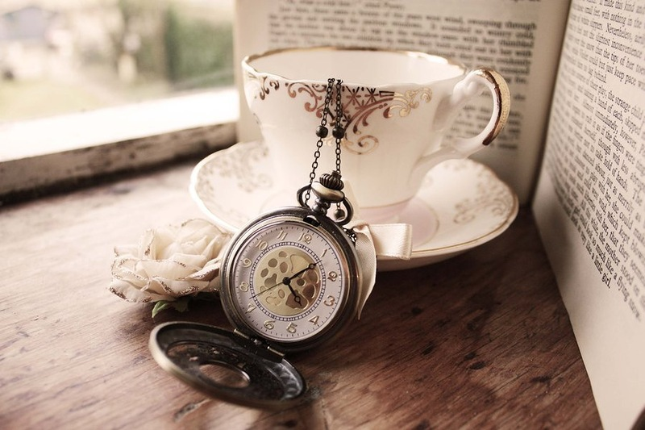
Чаювання в Англії
Туманний Альбіон здавна славиться своїми традиціями. Одною із найвідоміших є традиція чаювання. Протягом декількох століть класична церемонія світського английского чаювання та її етикет майже не змінився.

Slide 2
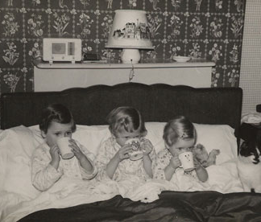
В Англії п’ють чорні чаї, в основному південноазіатські – 50 % , індійскі і на 30% цейлонскі, а також схожі з ними східноафриканські (біля 10%), і лише невелика кількість людей вподобала зелений чай.
Культ чаю в Англії панує практично в кожній родині. Чай розливають в підігріті чашки, куди спочатку наливають молоко або гарячі сливки. До чаю в Англії прийнято подавати маленькі булочки, мармелад, кекси, печиво, шоколад.

Slide 3
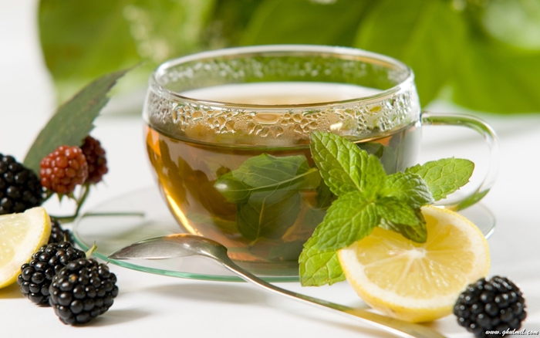
Історія чаю в Англії
Чай вперше потрапив у Англію в середині 17 століття: Англійска східно-індійска торгова компанія препіднесла його в подарунок королю Чарльзу II в 1664 р.. В той час чай був дійсно королівским подарунком, адже його ввезення потребувало сплати чималих податків. Дружина Чарльза, королева Катерина, зробила чай офіційни дворянським напоєм.
Саме звідси бере свій початок цікава британськая традиція спочатку наливати в чашку молоко, а потім уже чай. Витончені фарфорові чашки, в яких чай подавали при дворі Катерини, здавалися настільки тонкими, що їх боялись зламати гарячим чаєм. Тому спочатку в чашку наливали молоко кімнатної температури, а потім уже гарячий чай.

Slide 4
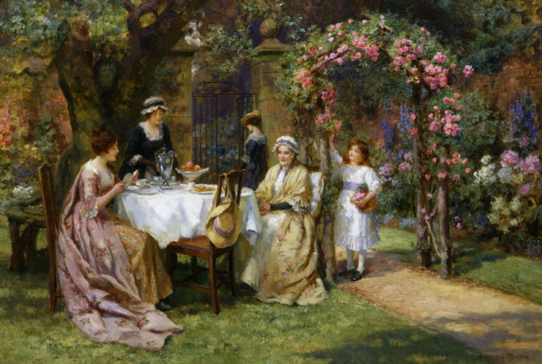
Національною традицією чаювання в Британії стає на поч. 1840-х років, завдяки Анні, 7-й герцогині Бедфордскій. Анна встигала зголодніти між ланчем і обідом, який не подавали раніше 8:30 – 9 годин вечера. Тоді вона розпорядилася сервірувати для неї чай з хлібом, маслом, кексами та печевом. Пізніше ця традиція ввійшла в моду серед класа і стала невід’мною частиною вікторіанської Британії.

Slide 5
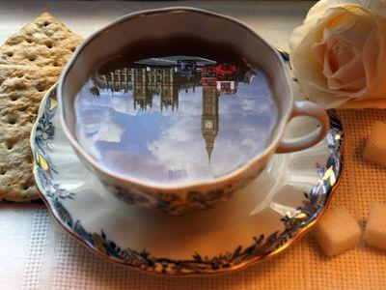
Мистецтво чаювання походить з Древнього Китаю. Найперша документальна згадка про цей ритуал датується 770 р. до н.е. Английскому чаю всього три з половиною століття, та навряд чи інша чайна культура зрівняється з нею в багацтві традицій і знаменитих історичних особистостей. Адже культура англійского чаювання нерозривно зв’язана з історією британскої корони.

Slide 6
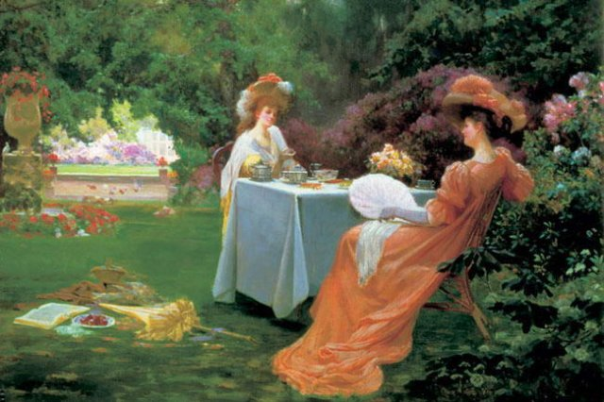
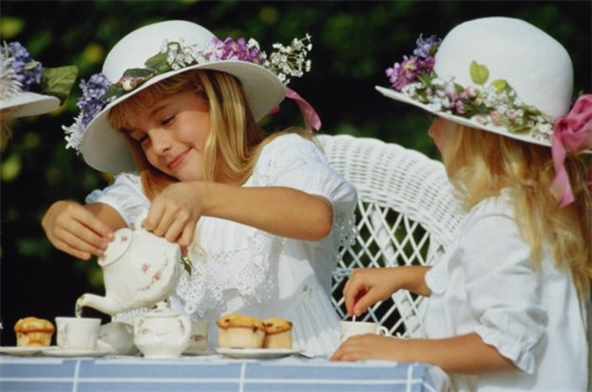
На чай у «высшее общество» потрапляли тільки за запрошенням - це була чудова можливість для леді і джентльменів попліткувати і познайомитися з потрібними людьми в саду за чашечкою чаю.

Slide 7
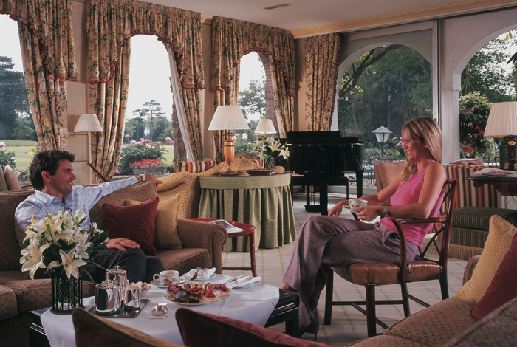

Англійці п’ють чай шість раз на день, при чому кожному часу дня відповідає свій сорт чаю і свої традиції чаювання. Самі англійці жартують, що легше уявити Англію без Королеви, а ніж без чаю. Навколо цієї традиції організовується весь робочий день і відпочинок.

Slide 8
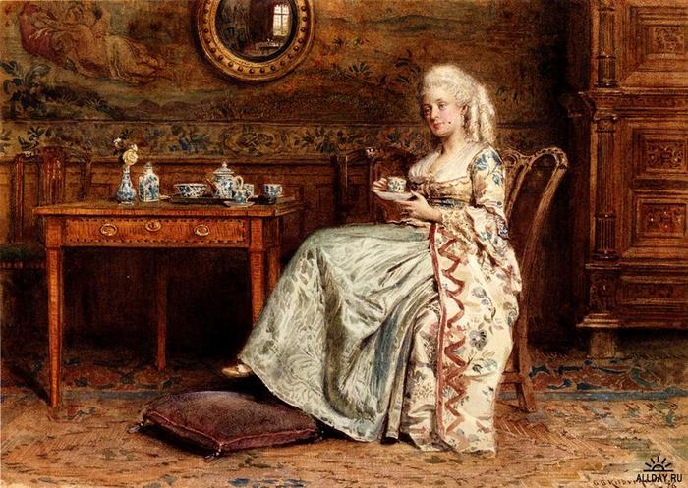
Ось уже більше сотні років день англійця починается з чашечки чаю EnglishBreakfast – дуже міцної суміші мілкого ламаного листа "брокен" із Цейлона, Кенії і Індії. П’ют ь його два рази - один раз в ліжку, інший – снідаючи. «Англійський сніданок» багатий на кофеїн, але безпечний для шлунку, особливо якщо чай вживають на голодний шлунок. Тому такий чай змішують з молоком, іноді з лимоном.

Slide 9
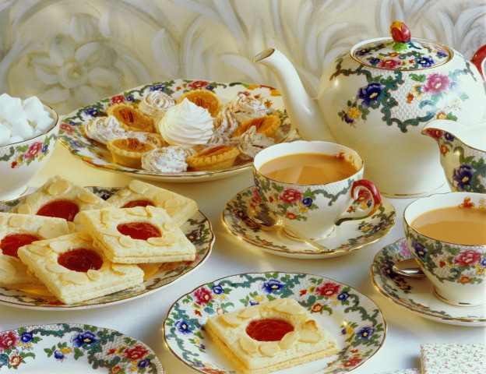
Другий сніданок - lunch - виник в епоху правління Королеви Вікторії, як невеликий прийом їжі, в ході якого чоловікам дозволялось збиратися в клубах, а жінкам - вдома. Ланч зазвичай також закінчується чашечкою чаю. В цей час можна пити будь-який чай, той який подобається.

Slide 10
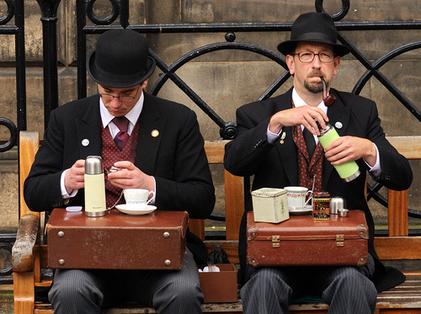
Обід в Англії настає пізно, тому весь день проходить з короткими перервами на чай - teabreaks. В деяких офісах їх влаштовують ледь не кожну годину. Традиція така, що жоден начальник не має права лишити своїх робітників можливості зробити перерву на чай.

Slide 11
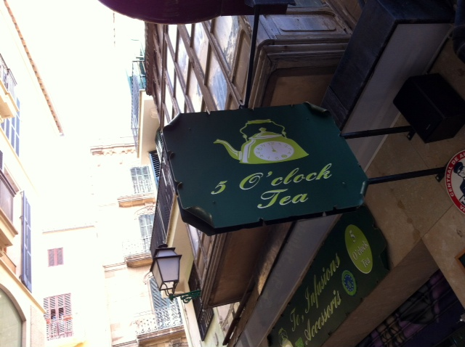
Знаменитий із “полдников” - five-o-clock з’явився в 1840 році, як ще один момент втамувати спрагу між сніданком і обідом

Slide 12
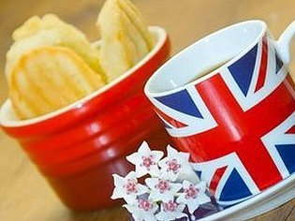
Чай за ситним вечірнім обідом в 19-20 годин називають hightea, маючи на увазі не кількість, а якість їжі.

